Slide 1
PERTEMUAN 3 PERULANGAN
Praktikum
Algoritma dan pemrograman

Slide 2
Analisis kasus
Mengulang suatu instruksi atau aksi secara berulang-ulang dengan performa yang sama setiap kalinya
Komponen Pengulangan:
Kondisi Berhenti Kondisi yang menyebabkan pengulangan suatu saat berhenti Dinyatakan oleh ekspresi logic, secara eksplisit maupun implisit Pengulangan harus berhenti
Badan Pengulangan Aksi yang harus diulang selama kondisi yang ditentukan terpenuhi

Slide 3
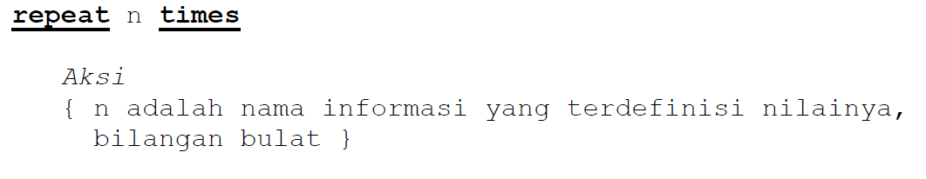
Berdasarkan banyak pengulangan
Aksi akan diulang sebanyak n kali
Pemrogram tidak perlu mengelola pengulangan tersebut
Pengulangan pasti akan berhenti suatu saat
Notasi:

Slide 4
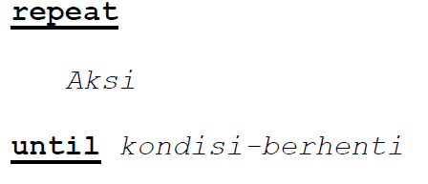
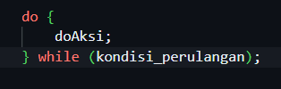
Berdasarkan kondisi berhenti
Aksi akan dihentikan jika kondisi-berhenti dipenuhi
Aksi minimal akan dilakukan satu kali
Aksi – Tes kondisi – Aksi – Tes kondisi – [dst] – Tes kondisi bernilai true
Di bahasa C, kondisi perulangan berarti kondisi yang harus dipenuhi untuk aksi dapat diulang
Notasi:
Bahasa:

Slide 5
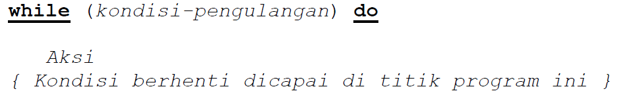

Berdasarkan kondisi ulang
Aksi akan dilakukan selama kondisi pengulangan masih dipenuhi
Aksi mungkin tidak akan dilakukan
Tes kondisi – [Aksi – Tes kondisi – Aksi – Tes kondisi – [dst]] – Tes kondisi bernilai false
Notasi:
Bahasa:

Slide 6
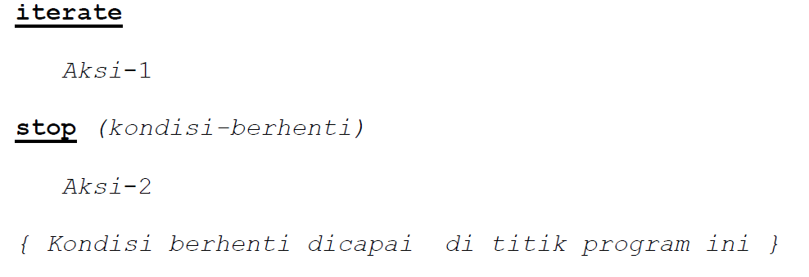
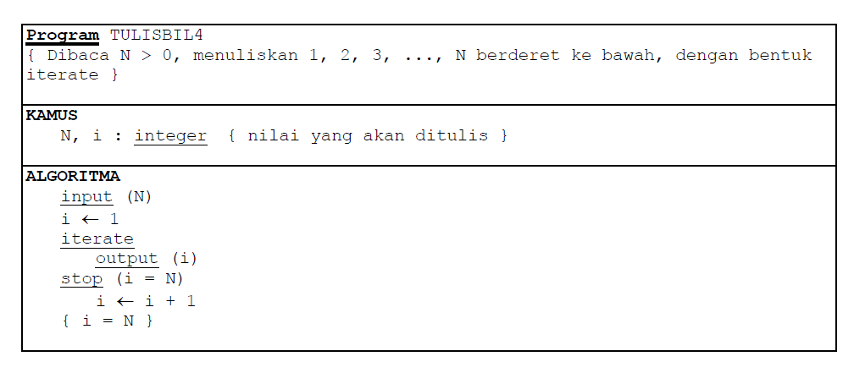
Berdasarkan dua aksi
Gabungan antara bentuk pengulangan kedua dan ketiga
Tergantung kondisi berhenti yang dites: - Aksi-2 dieksekusi lalu Aksi-1 akan diulang - Pengulangan dihentikan karena efek dari Aksi-1 menghasilkan kondisi berhenti
Notasi:

Slide 7
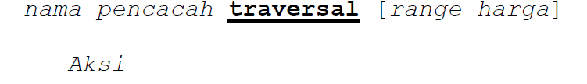
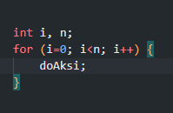
Berdasarkan pencacah
nama-pencacah harus suatu type yang terdefinisi suksesor dan predesesornya
Aksi dilakukan dengan memperhitungkan harga-harga dari nama-pencacah secara berurutan+
Notasi:
Bahasa:

Slide 8
Thank you
Tim asprak alpro 💖

